Slide 1
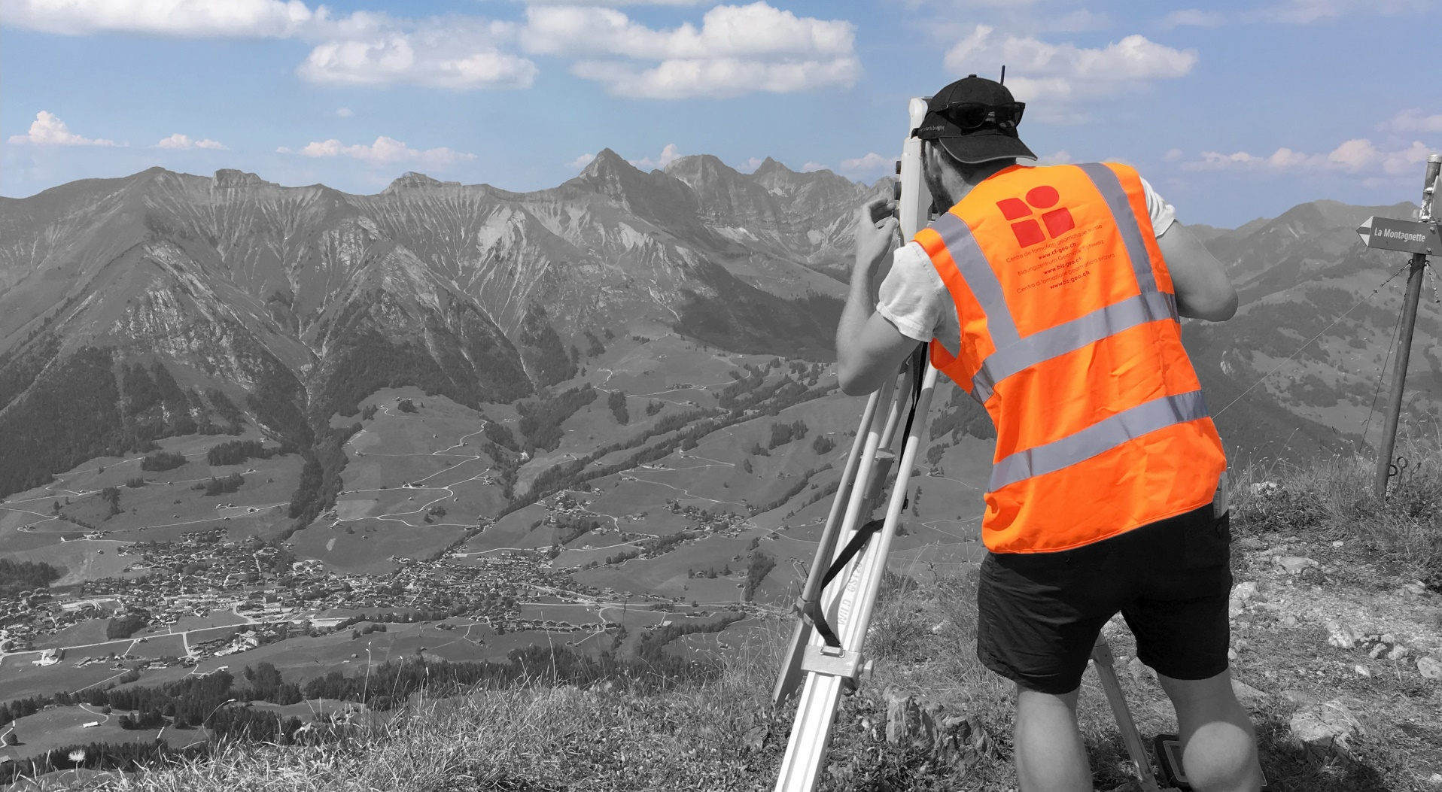


Centre de formation géomatique suisse – organisation romande
Régis Longchamp

Slide 2
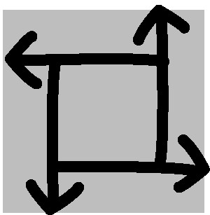



















Module BXX «gestion d’entreprise»
Cours : PostGIS
Nom enseignant(e)
Janvier 2022

Slide 3




Introduction
Je souhaite stocker des information géographiques
Source : http://postgis.net/workshops/postgis-intro/indexing.html

Slide 4
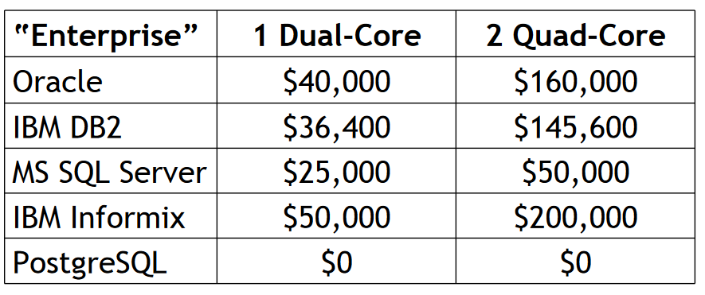
Introduction
Je souhaite stocker des information géographiques
Attention, chiffres non vérifiés !!!
Source : http://postgis.net/workshops/postgis-intro/indexing.html

Slide 5
Introduction
Postgres(QL) https://www.postgresql.org
Open-source Relational DBMS (RDBMS)
First versions released in 1990 (1996 with this name) by a team of Berkeley (US) graduate students

Slide 6

Introduction
POSTGIS à Spatial database extender for
the PostgreSQL DBMS.
Started as a project of Refractions Research.
Adopted and improved on by governments, public organizations and private companies.
Under the umbrella of the Open Source Geospatial Foundation (OSGeo).

Slide 7
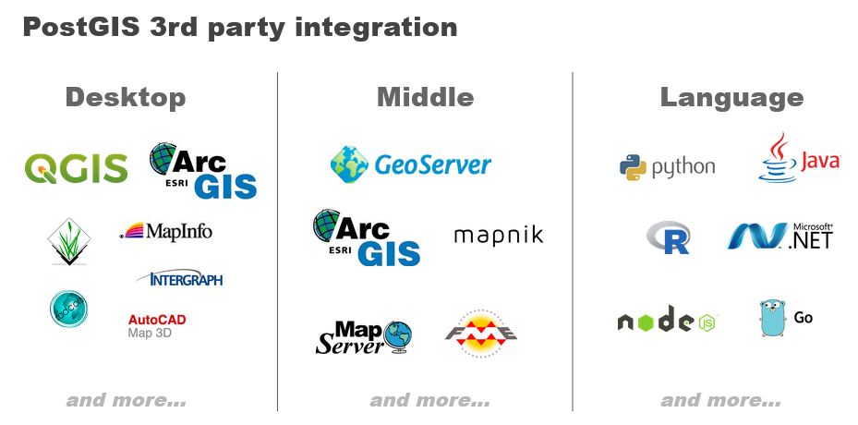
Introduction

Slide 8

Introduction
Pourquoi pas des fichiers ?
Shape, FGDB, GeoPackage?
Pas de langage commun pour l'accès aux fichiers, chaque format a sa propre bibliothèque
- Les bases de données ont SQL,
- Les bases de données ont JDBC, ODBC, etc.
L'accès multi-utilisateurs aux fichiers entraîne soit
- verrouillage global des fichiers et problèmes de performance (dans le meilleur des cas)
- une corruption des fichiers et une perte de données (dans le pire des cas)
Toutes les requêtes de type base de données doivent être implémentées sur le client.

Slide 9
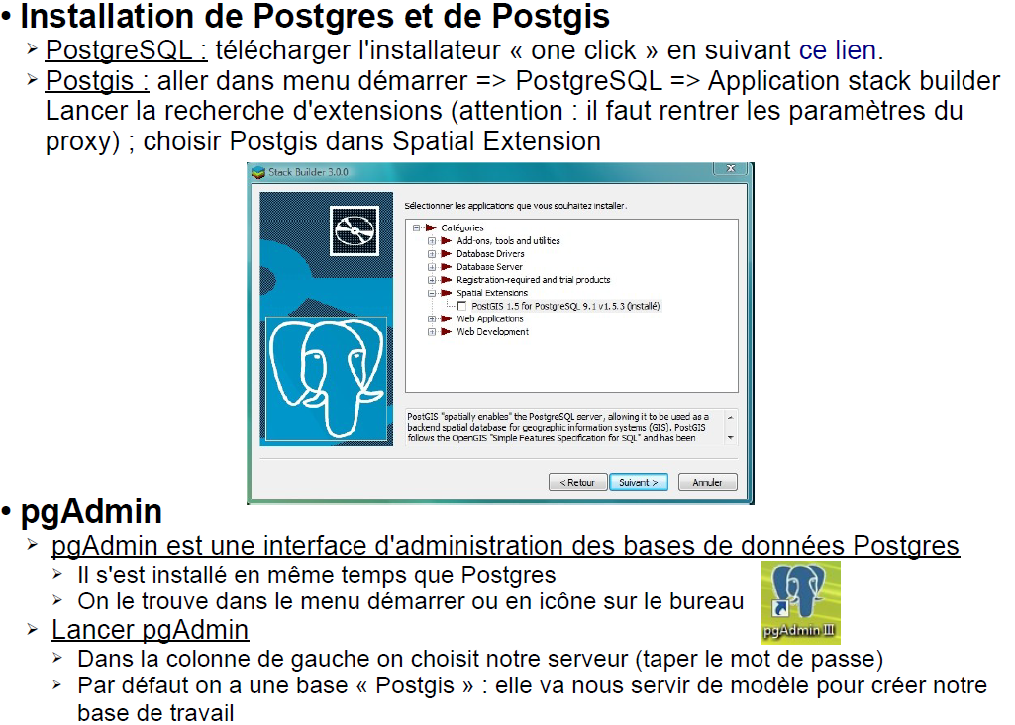
Installation

Slide 10




EXERCICE
Installation de PostgreSQL
Objectif : installer cette base de données
Selon github + video si necessaire - https://github.com/regislon/cfgeo_s2
20 min
Des problème de connexion à pour machine virtuelles sur Amazon ?

Slide 11
Création d'une base de données
1. (dans pgAdmin) Clic droit sur Bases de données => Ajouter...

Slide 12
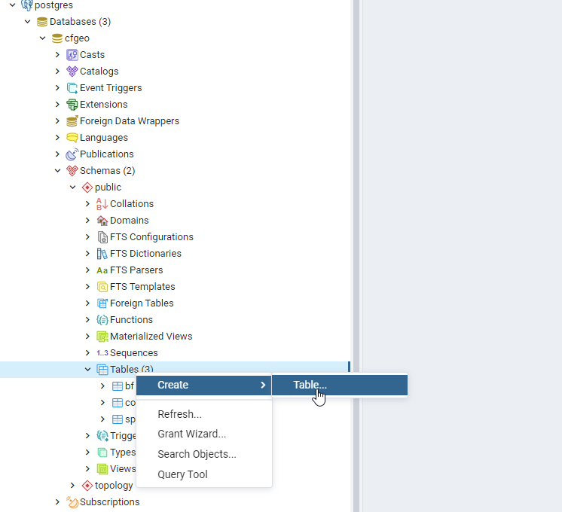
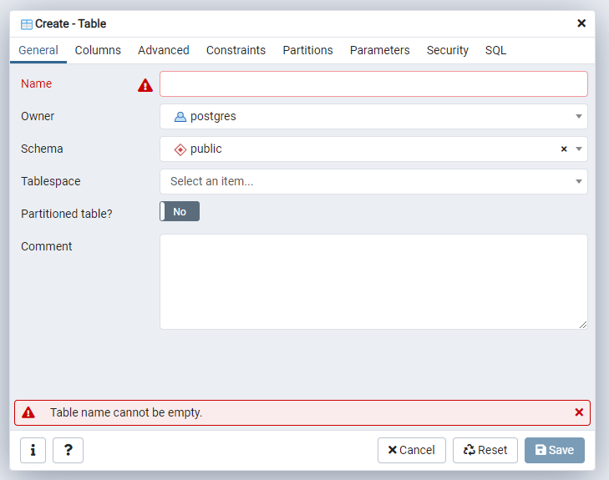
Création d’une table
A l’aide du wizard

Slide 13
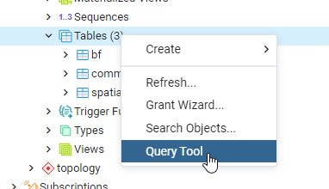
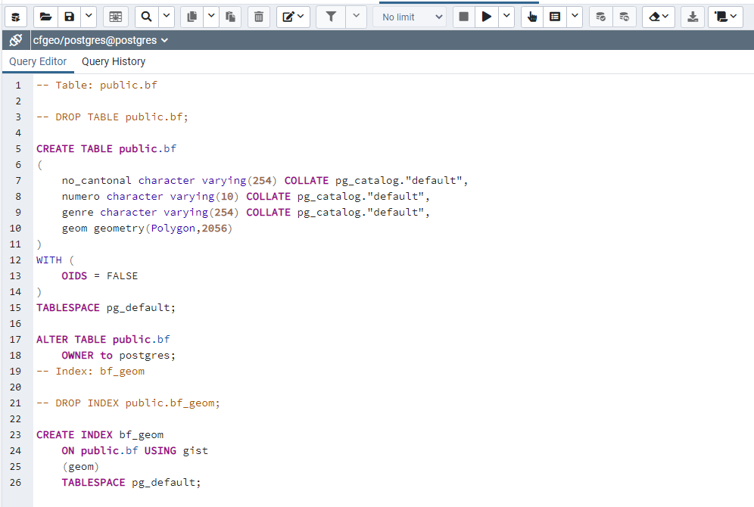
Création d’une table
Ou bien en SQL (mieux pour ajouter la gémétrie)

Slide 14
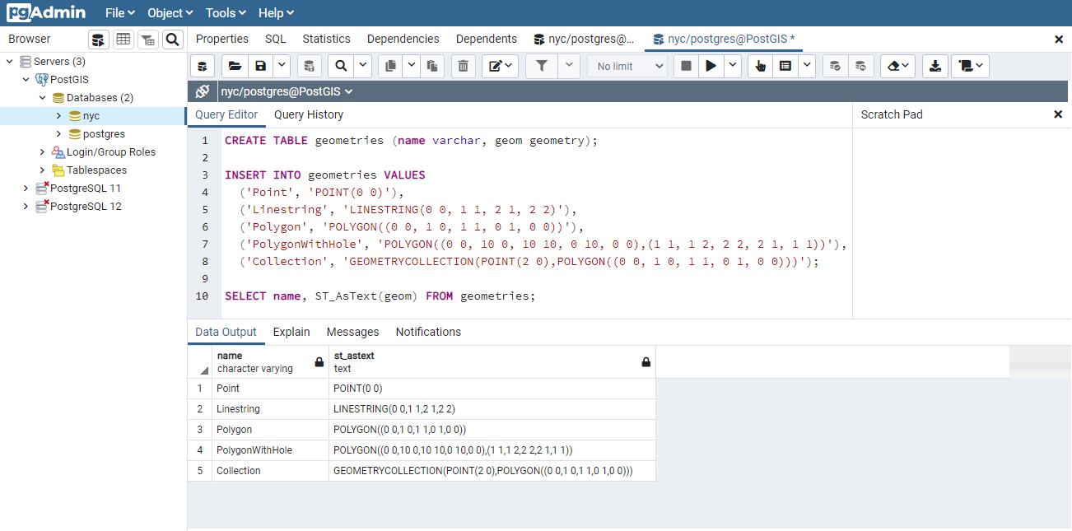
Type de géométrie

Slide 15
EXERCICE
Créer une table géographique
Exécuter
CREATE TABLE geometries (name varchar, geom geometry);
INSERT INTO geometries VALUES
('Point', 'POINT(0 0)'),
('Linestring', 'LINESTRING(0 0, 1 1, 2 1, 2 2)'),
('Polygon', 'POLYGON((0 0, 1 0, 1 1, 0 1, 0 0))'),
('PolygonWithHole', 'POLYGON((0 0, 10 0, 10 10, 0 10, 0 0),(1 1, 1 2, 2 2, 2 1, 1 1))'),
('Collection', 'GEOMETRYCOLLECTION(POINT(2 0),POLYGON((0 0, 1 0, 1 1, 0 1, 0 0)))’);
2. visualiser cette table
3. Puis exécuter :
SELECT name, ST_AsText(geom) FROM geometries;
5 min

Slide 16
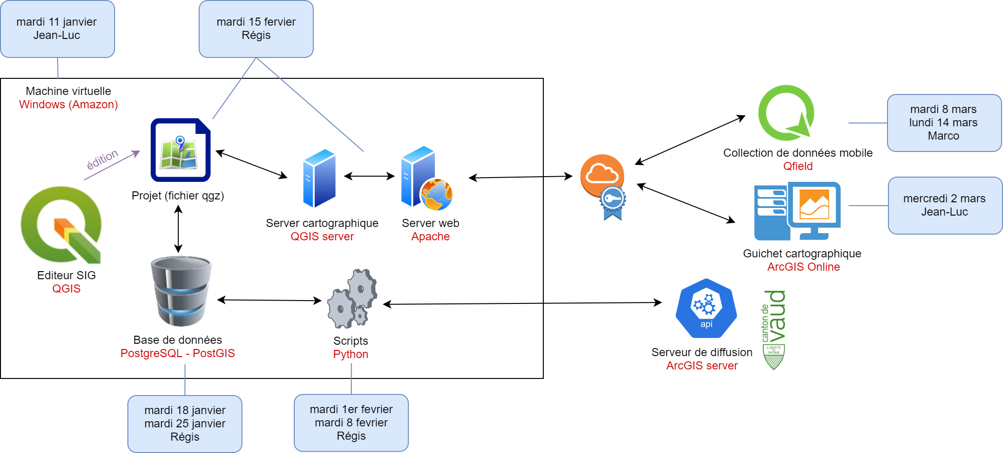
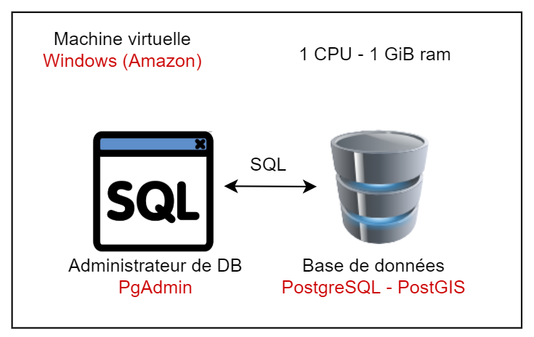
PgAdmin

Slide 17
PgAdmin
Cas actuel :

Slide 18
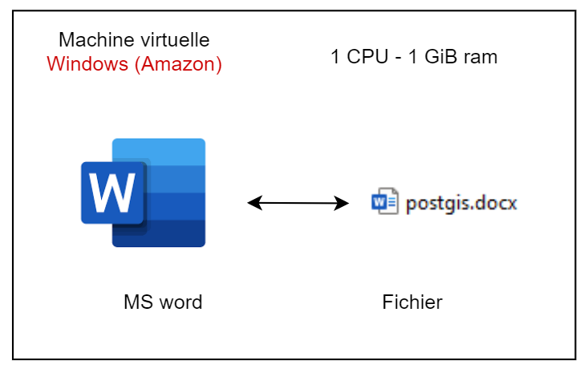
PgAdmin
Cas actuel :

Slide 19
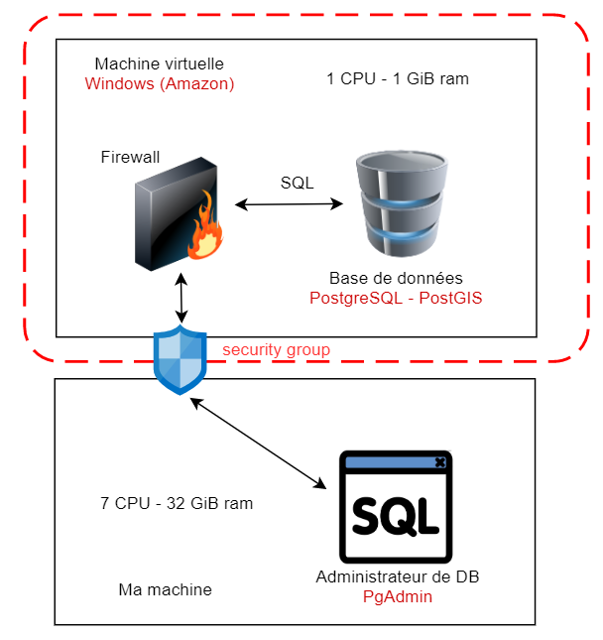
PgAdmin
Cas futur :

Slide 20
EXERCICE
Installation de PgAdmin sur votre poste
Objectif : installer cet administrateur de base de donnée
Selon github + video si necessaire - https://github.com/regislon/cfgeo_s2
10 min

Slide 21
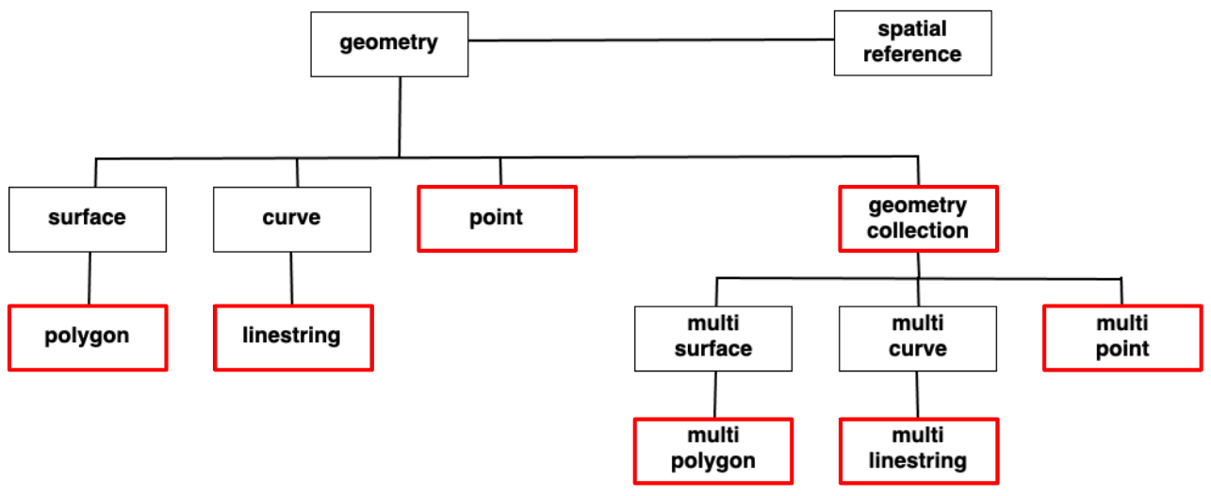



Type de géométrie
Les base de données spatiales fournissent de nouveaux types de données afin de modéliser les géométries

Slide 22
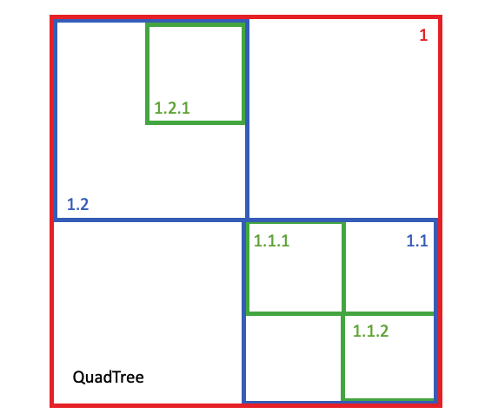
Index spatiaux
Les base de données spatiales ont des index spatiaux
Source : https://blog.crunchydata.com/blog/the-many-spatial-indexes-of-postgis

Slide 23
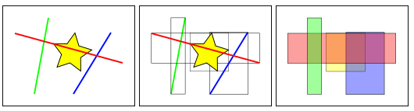
Index spatiaux
Dans la figure ci-dessus, le nombre de lignes qui coupent l'étoile jaune est de un, la ligne rouge. Mais les boîtes englobantes des éléments qui coupent la boîte jaune sont au nombre de deux, la rouge et la bleue.
La façon dont la base de données répond efficacement à la question "quelles lignes coupent l'étoile jaune" est de répondre d'abord à la question "quelles boîtes coupent la boîte jaune" en utilisant l'index (ce qui est très rapide), puis de faire un calcul exact de "quelles lignes coupent l'étoile jaune" uniquement pour les objets retournés par le premier test.
Pour une grande table, ce système de "deux passes" consistant à évaluer d'abord l'index approximatif, puis à effectuer un test exact peut réduire radicalement la quantité de calculs nécessaires pour répondre à une requête.
Source : http://postgis.net/workshops/postgis-intro/indexing.html

Slide 24
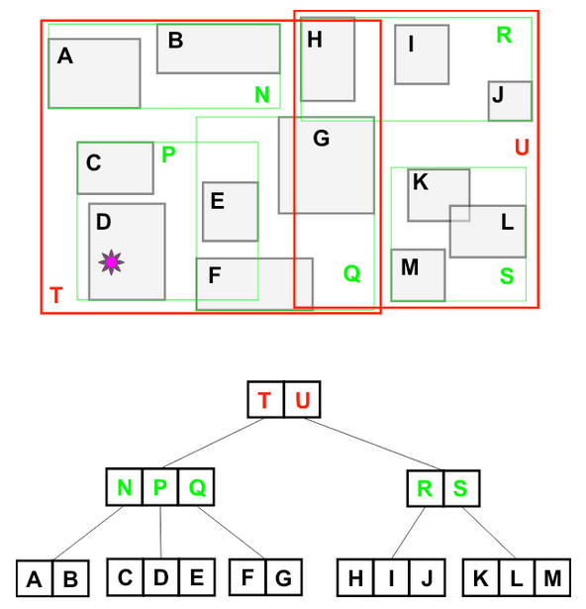

Index spatiaux
Ce R-Tree organise les objets spatiaux de manière à ce qu'une recherche spatiale soit une promenade rapide dans l'arbre.
Pour trouver quel objet contient ?
Le système vérifie d'abord s'il est dans T ou U (T).
Il vérifie ensuite s'il se trouve dans N, P ou Q (P).
Il vérifie ensuite s'il se trouve dans C, D ou E (D).
Seules 8 cases doivent être testées. Pour un balayage complet de la table, il faudrait tester les 13 cases. Plus la table est grande, plus l'index est puissant.
Source : http://postgis.net/workshops/postgis-intro/indexing.html

Slide 25
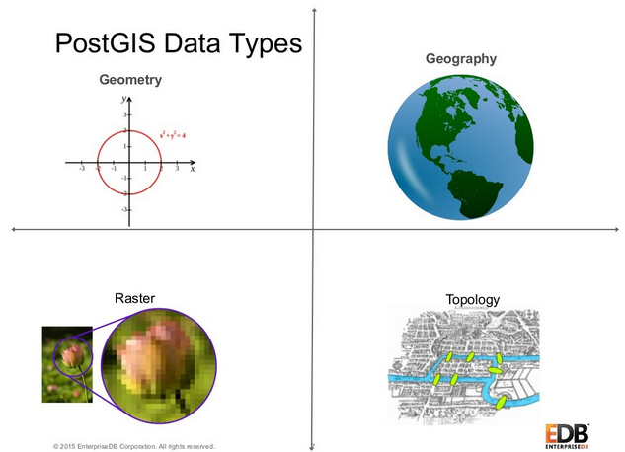
géométrie
POSTGIS offre quatre types spatiaux principaux
Geometry : type planaire basé sur les mathématiques cartésiennes (éléments : points, lignes, polygones, ...).
Geography : type géodésique sphéroïdal (des lignes et des polygones sont dessinés sur une surface courbe).
Topology : type de modèle relationnel. Les objets sont représentés comme un réseau de nœuds et d'arêtes.
Raster : l'espace est modélisé comme une grille de cellules rectangulaires, chacune contenant une valeur numérique

Slide 26
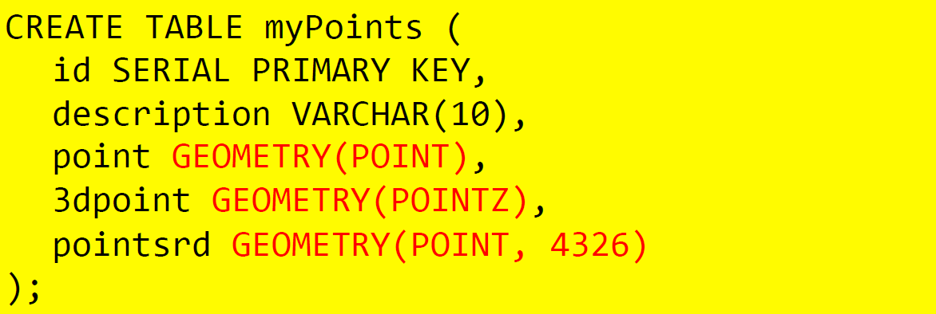
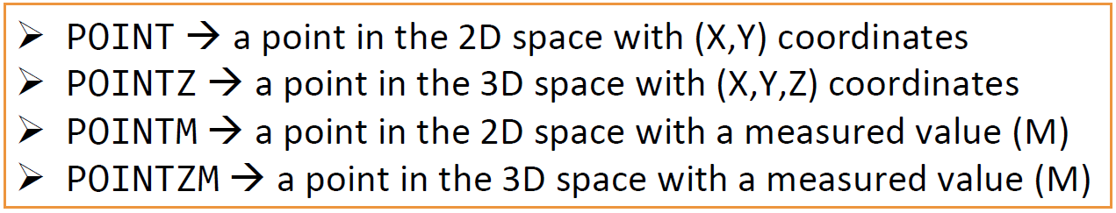
géométrie
Le sous-types de géométrie le plus simple : Points

Slide 27
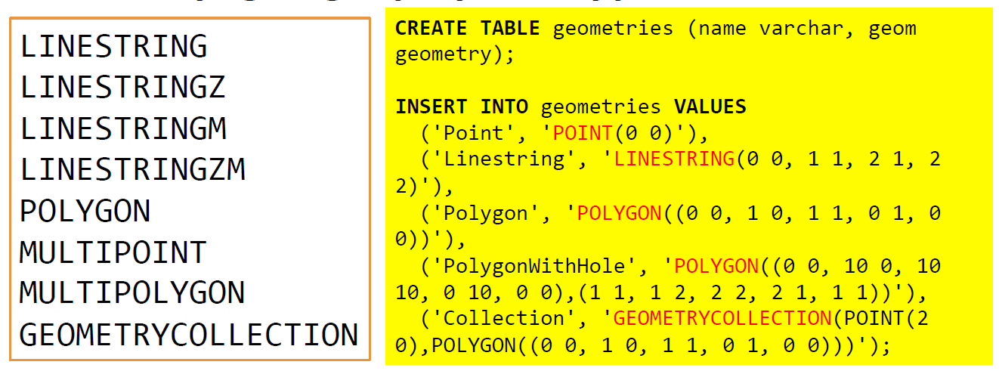
géométrie
Le sous-types

Slide 28
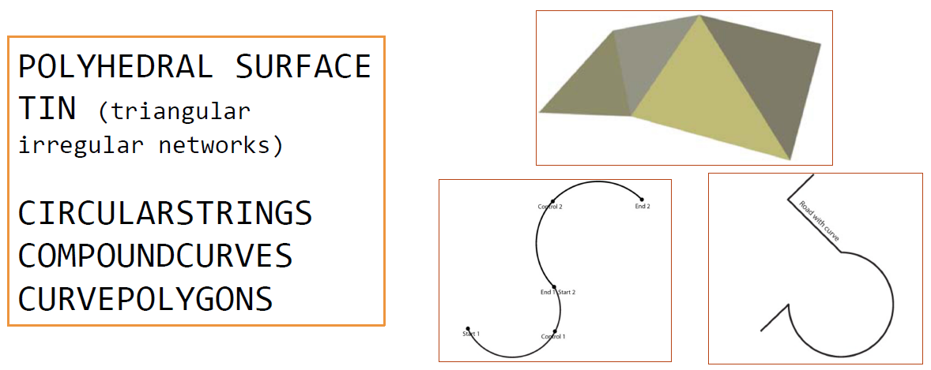
géométrie
Le sous-types

Slide 29
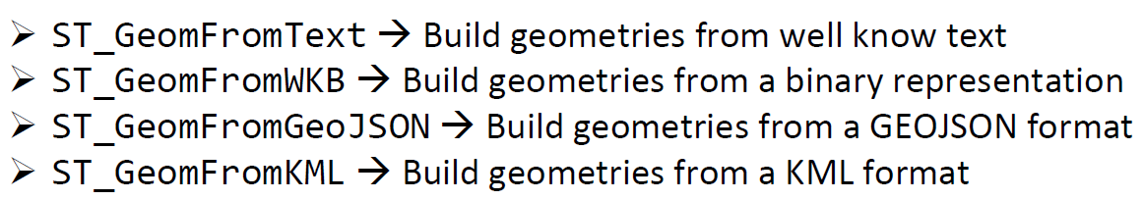
Création de géométrie
CREATE TABLE cities ( id int4 primary key, name varchar(50), the_geom
geometry(POINT,4326));
INSERT INTO cities (id, the_geom, name) VALUES (1,ST_GeomFromText('POINT(-0.1257 51.508)',4326),'London, England');
INSERT INTO cities (id, the_geom, name) VALUES (2,ST_GeomFromText('POINT(-81.233 42.983)',4326),'London, Ontario');
INSERT INTO cities (id, the_geom, name) VALUES (3,ST_GeomFromText('POINT(27.91162491 -33.01529)',4326),'East London,SA');

Slide 30
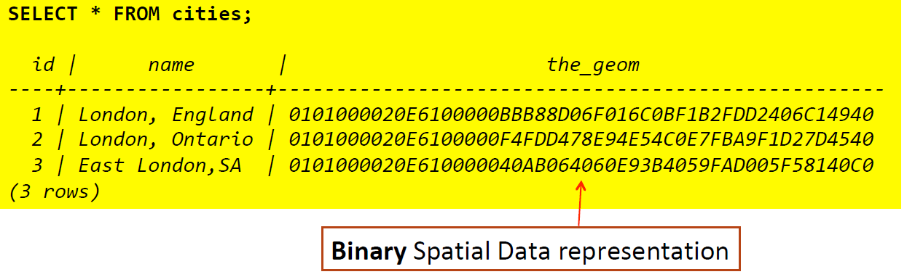
Création de géométrie
CREATE TABLE cities ( id int4 primary key, name varchar(50), the_geom
geometry(POINT,4326));
INSERT INTO cities (id, the_geom, name) VALUES (1,ST_GeomFromText('POINT(-0.1257 51.508)',4326),'London, England');
INSERT INTO cities (id, the_geom, name) VALUES (2,ST_GeomFromText('POINT(-81.233 42.983)',4326),'London, Ontario');
INSERT INTO cities (id, the_geom, name) VALUES (3,ST_GeomFromText('POINT(27.91162491 -33.01529)',4326),'East London,SA');

Slide 31
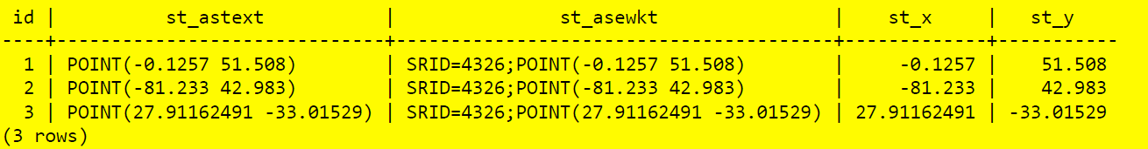
Création de géométrie
SELECT id, ST_AsText(the_geom), ST_AsEwkt(the_geom), ST_X(the_geom), ST_Y(the_geom)
FROM cities;

Slide 32
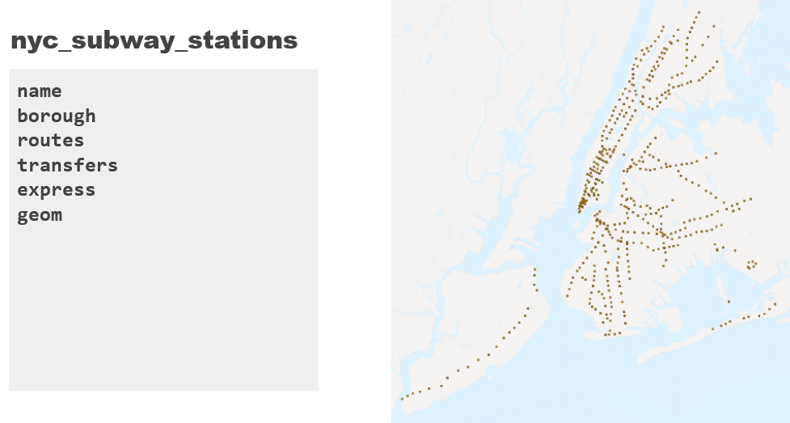
EXERCICE

Slide 33
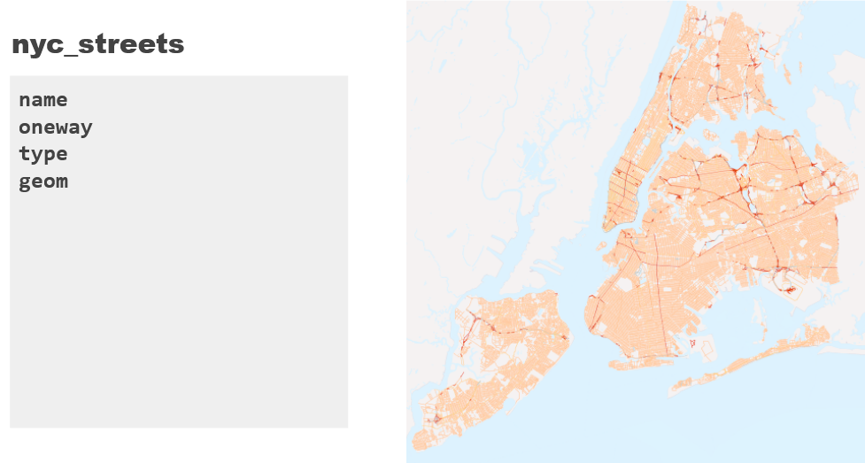
EXERCICE

Slide 34
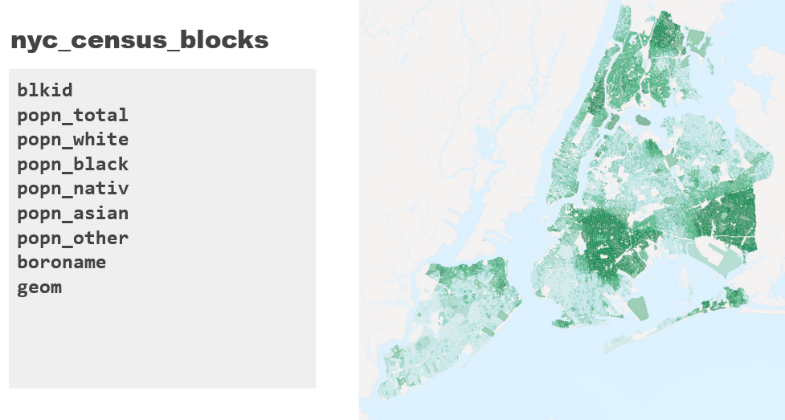
EXERCICE

Slide 35
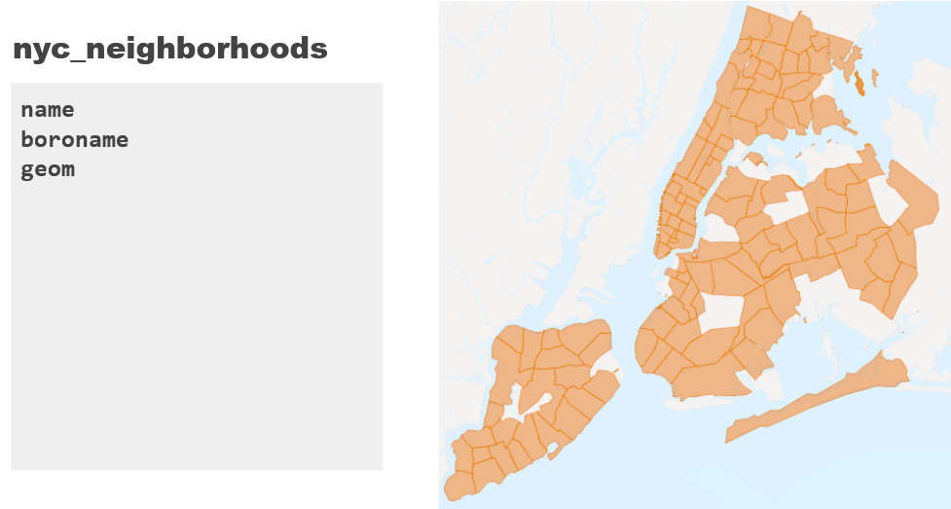
EXERCICE

Slide 36
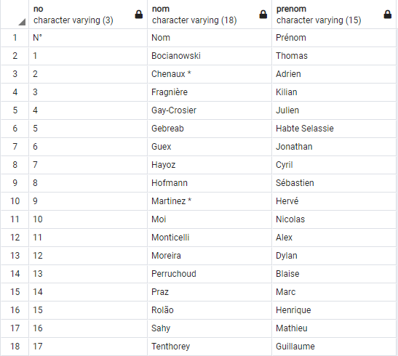

EXERCICE
SELECT no, nom, prenom FROM public.lucky_winner order by random() limit 1;

Slide 37
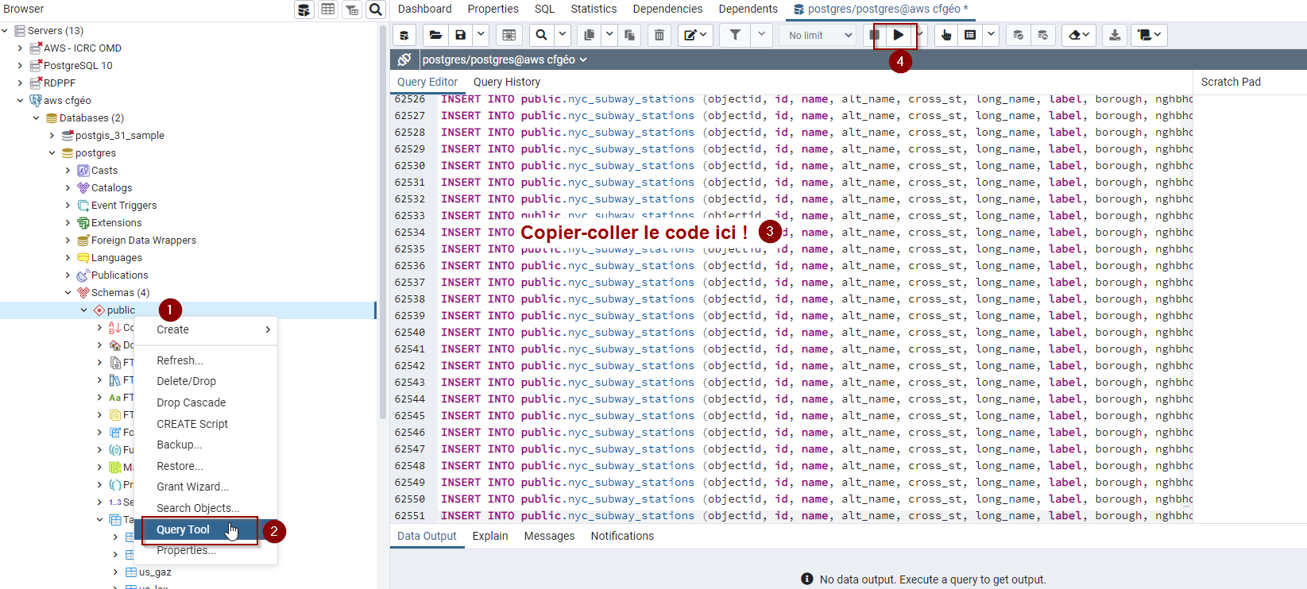
EXERCICE
Charger des données dans postgreSQL
Objectif : Charger des données que nous allons utiliser par la suite
Copier coller le code sql https://github.com/regislon/cfgeo_s2/blob/main/slides/dump.sql
2 min

Slide 38
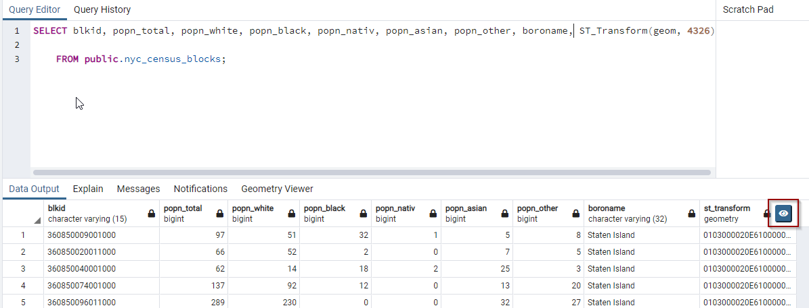
Chargement des données
Il est possible de visualiser la géométrie directement dans PgAdmin.
SELECT name, ST_Transform(geom, 4326)
FROM nyc_neighborhoods;

Slide 39
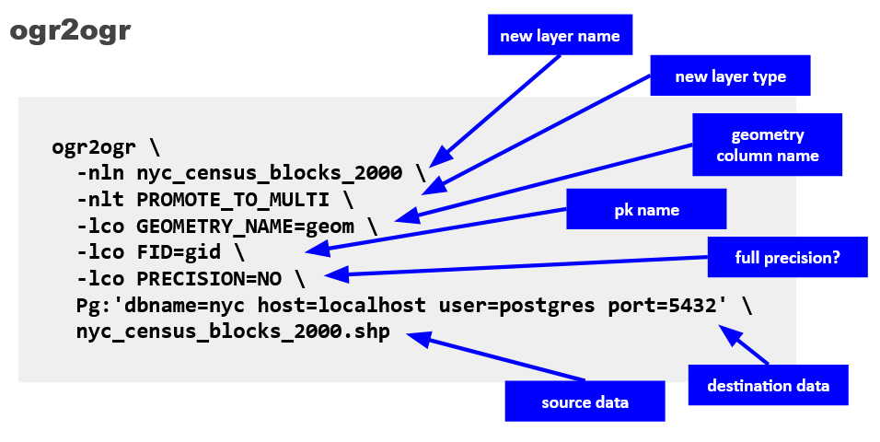
Chargement des données
Ogr2ogr
Shp2pgsql
SQL
Logiciel SIG (par exemple QGIS, ArcGIS)
Logiciel ETL (par exemple FME)

Slide 40
Géométrie
ST_As...
Text, EWKT, GML, KML, SVG, GeoJSON, Binary, EWKB
ST_GeomFrom...
Text, EWKT, GML, KML, GeoJSON, Binary, EWKB

Slide 41
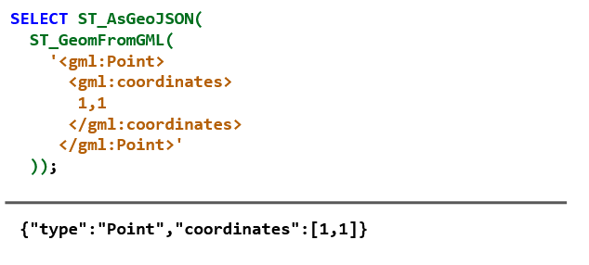
Géométrie

Slide 42
EXERCICE
Quelle est la superficie du quartier "West Village" ?
Comprendre les requêtes SQL géographiques
Google + https://postgis.net/docs/ST_Area.html
2 min

Slide 43
EXERCICE
Quelle est la longueur de "Pelham St" ?
Comprendre les requêtes SQL géographiques
Google + https://postgis.net/docs/ST_Length.html
2 min

Slide 44
EXERCICE
Quelle est la représentation GeoJSON de la station de métro 'Broad St' ?
Comprendre les requêtes SQL géographiques
Google + https://postgis.net/docs/ST_AsGeoJSON.html
2 min

Slide 45
EXERCICE
Quelle est la longueur totale des rues (en kilomètres) de la ville de New York ?
Comprendre les requêtes SQL géographiques
Google + https://postgis.net/docs/reference.html
2 min

Slide 46
EXERCICE
Quelle est la station de métro la plus à l'ouest ?
Comprendre les requêtes SQL géographiques
Google + https://postgis.net/docs/reference.html
2 min

Slide 47
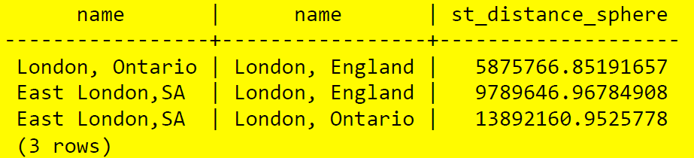
Relations spatiales
float ST_Distance(geometry g1, geometry g2);
float ST_Distance(geography gg1, geography gg2);
float ST_DistanceSphere(geography gg1, geography gg2);
float ST_DistanceSpheroid(geography gg1, geography gg2);
SELECT p1.name,p2.name ,ST_DistanceSphere(p1.the_geom,p2.the_geom) FROM cities
AS p1, cities AS p2 WHERE p1.id > p2.id;

Slide 48
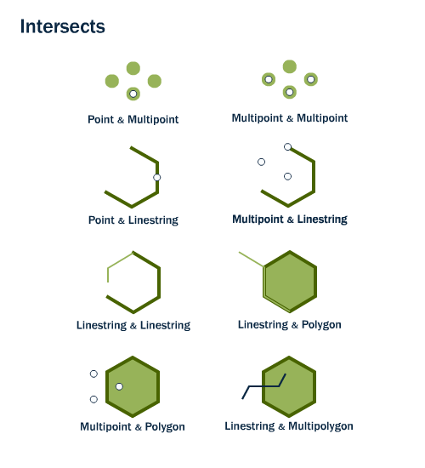
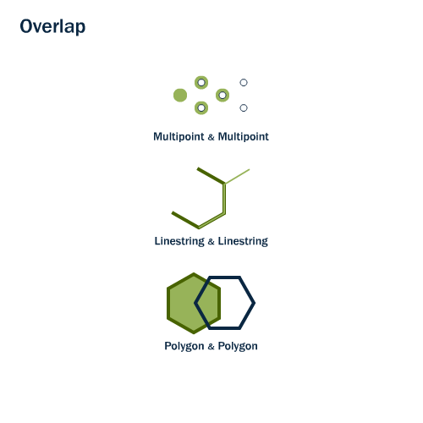
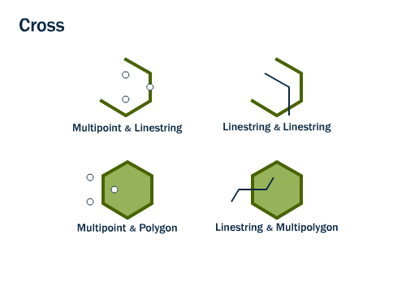
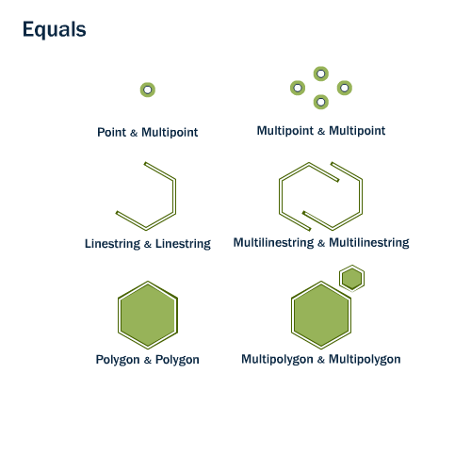
Type de géométrie
Les base de données spatiales fournissent des requêtes spatiales
Source : http://postgis.net/workshops/postgis-intro/spatial_relationships.html

Slide 49
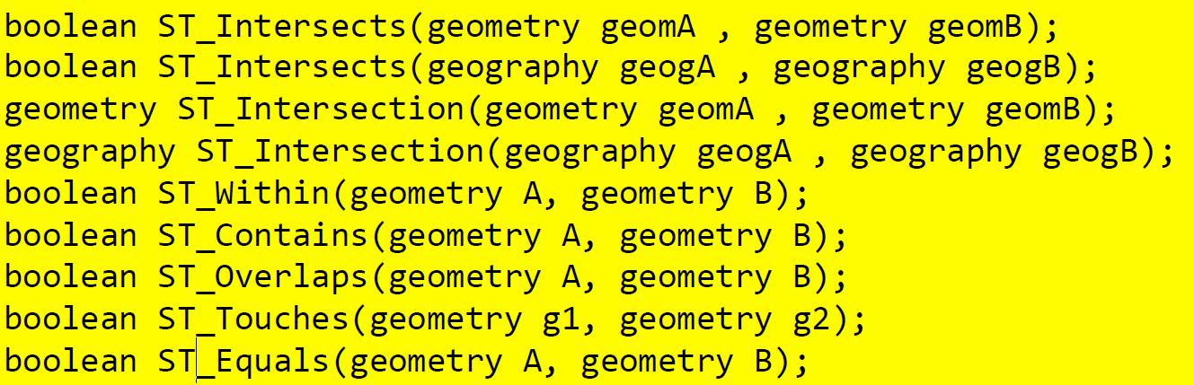
Relations spatiales

Slide 50
EXERCICE
Q1 : Quel est le well-known text (WKT) de la station de métro Broad Street ?
Q2 : Quel quartier croise cette station de métro ?
Comprendre les requêtes SQL géographiques
Google + https://postgis.net/docs/reference.html ST_AsText()
2 min

Slide 51
EXERCICE
Quelles sont les rues situées à moins de 10 mètres de la station de métro Broad Street ?
Comprendre les requêtes SQL géographiques
Google + https://postgis.net/docs/reference.html
2 min

Slide 52
EXERCICE
Dans quel quartier et arrondissement se trouve POINT(586782 4504202)" se trouve-t-il ?
Comprendre les requêtes SQL géographiques
Google + https://postgis.net/docs/reference.html
ST_Intersects
ST_GeomFromText
2 min

Slide 53
EXERCICE
Combien de personnes vivent dans un rayon de 50 mètres du
‘POINT(586782 4504202)' ?
Comprendre les requêtes SQL géographiques
Google + https://postgis.net/docs/reference.html
2 min

Slide 54
EXERCICE
A quelle distance se trouvent 'Columbus Cir' et 'Fulton Ave' ?
Comprendre les requêtes SQL géographiques
Google + https://postgis.net/docs/reference.html
2 min

Slide 55
Jointure spatiales
Dans quel quartier se trouve la station "Broad St" ?
SELECT name, boroname
FROM nyc_neighborhoods
WHERE ST_Intersects(
geom,
ST_GeomFromText(
'POINT(583571 4506714)',900915));
SELECT n.name, n.boroname
FROM nyc_neighborhoods AS n
WHERE ST_Intersects(
geom,
ST_GeomFromText(
'POINT(583571 4506714)',900915));

Slide 56
Jointure spatiales
Dans quel quartier se trouve la station "Broad St" ?
SELECT n.name, n.boroname
FROM nyc_neighborhoods AS n
WHERE ST_Intersects(
geom,
ST_GeomFromText(
'POINT(583571 4506714)',900915));
SELECT s.name, n.name, n.boroname
FROM nyc_neighborhoods AS n
JOIN nyc_subway_stations AS s
ON ST_Contains(
n.geom,
s.geom
)
WHERE s.name = 'Broad St';

Slide 57
EXERCICE
Quelle station de métro se trouve dans "Little Italy" ? Sur quelle ligne de métro se trouve-t-elle ?
Comprendre les requêtes SQL géographiques
Google + https://postgis.net/docs/reference.html
2 min

Slide 58
EXERCICE
Après le 11 septembre, le quartier de Battery Park a été interdit d'accès pendant plusieurs jours. Combien de personnes ont dû être évacuées ?
Comprendre les requêtes SQL géographiques
Google + https://postgis.net/docs/reference.html
2 min

Slide 59
EXERCICE
Quel quartier a la plus forte densité de population (personnes/km2) ?
Comprendre les requêtes SQL géographiques
Google + https://postgis.net/docs/reference.html
2 min

Slide 60
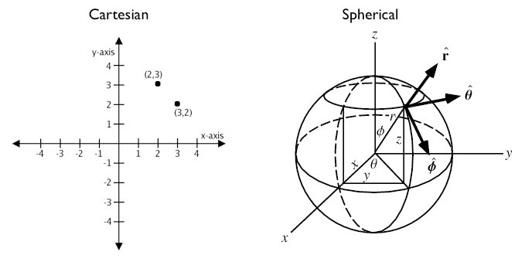
geography
Geographic Coordinate Systems

Slide 61
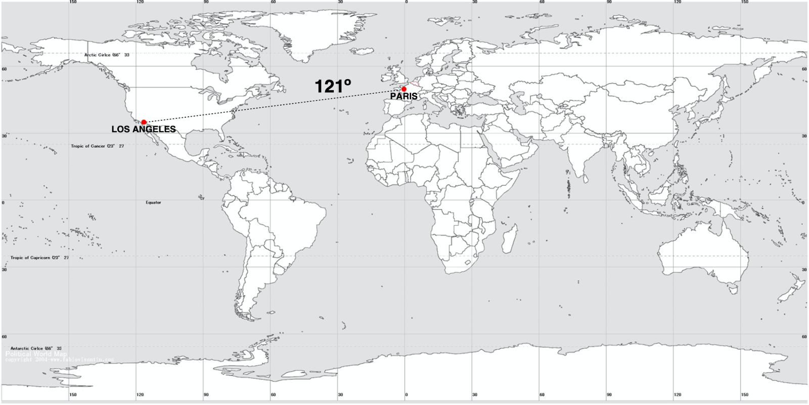
geography
Quelle est la distance entre Los Angeles et Paris en utilisant ST_Distance(geometry, geometry) ?
SELECT ST_Distance(
'SRID=4326;POINT(-118.4079 33.9434)'::geometry,
'SRID=4326;POINT(2.5559 49.0083)'::geometry
); 121.898285970107

Slide 62
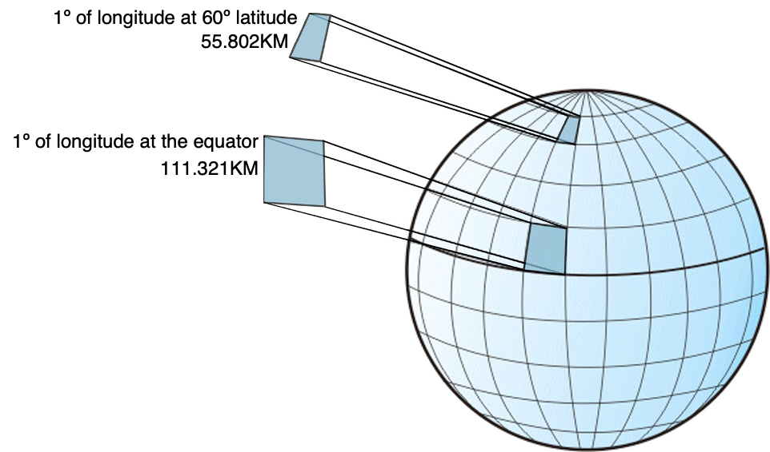
geography
Quelle est la distance entre Los Angeles et Paris en utilisant ST_Distance(geometry, geometry) ?
SELECT ST_Distance(
'SRID=4326;POINT(-118.4079 33.9434)'::geometry,
'SRID=4326;POINT(2.5559 49.0083)'::geometry
); 121.898285970107
Les degrés ne sont pas des unités de distance
Les degrés ne sont pas des unités de surface

Slide 63
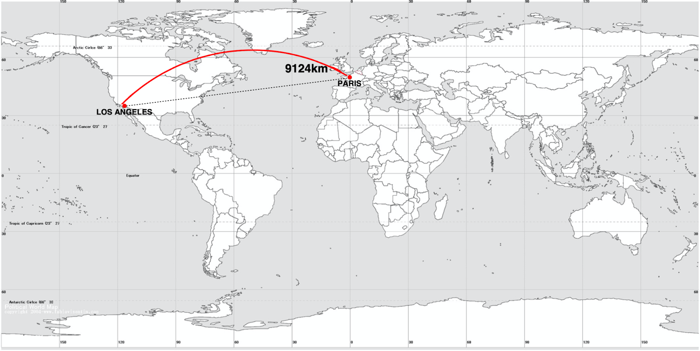
geography
Quelle est la distance entre Los Angeles et Paris en utilisant ST_Distance(geometry, geometry) ?
SELECT ST_Distance(
-- Los Angeles (LAX)
'SRID=4326;POINT(-118.4079 33.9434)'::geography,
-- Paris (CDG)
'SRID=4326;POINT(2.5559 49.0083)'::geography
); 9124665

Slide 64
geography
À quelle distance un vol de Los Angeles à Paris se rapprochera-t-il de l'Islande ?
SELECT ST_Distance(
-- LAX-CDG
'SRID=4326;LINESTRING(
-118.4079 33.9434,
2.5559 49.0083)'::geography,
-- Iceland
'SRID=4326;POINT(-21.8628 64.1286)'::geography
);
531773.75711106

Slide 65
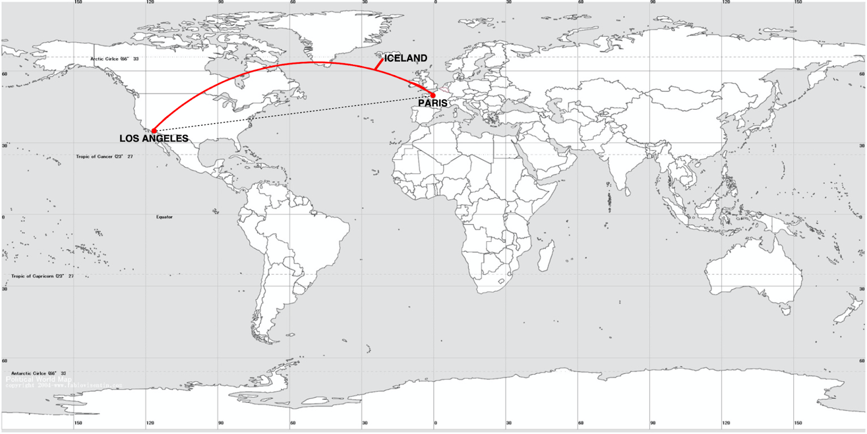
geography
À quelle distance un vol de Los Angeles à Paris se rapprochera-t-il de l'Islande ?

Slide 66
geography
Quel est l'itinéraire le plus court de Los Angeles à Tokyo ?
SELECT ST_Distance(
'SRID=4326;POINT(-118.408 33.943)'::geometry, -- LAX
'SRID=4326;POINT( 139.733 35.567)'::geometry) -- NRT
AS geometry_distance,
ST_Distance(
'POINT(-118.408 33.943)'::geography, -- LAX
'POINT( 139.733 35.567)'::geography) -- NRT
AS geography_distance;

Slide 67
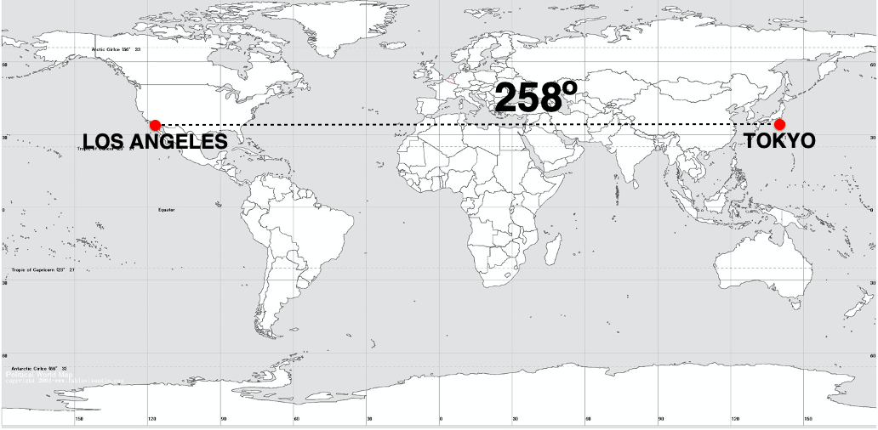
geography
Quel est l'itinéraire le plus court de Los Angeles à Tokyo ?
Geometry Distance

Slide 68
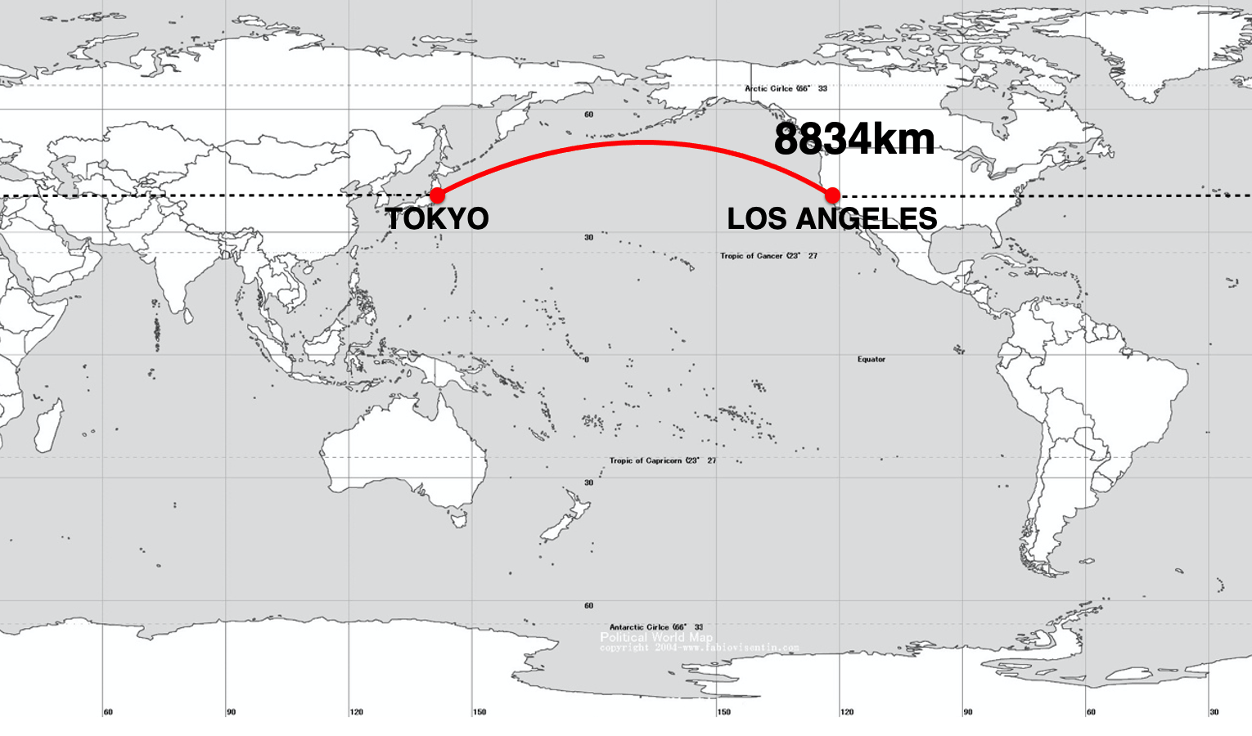
geography
Quel est l'itinéraire le plus court de Los Angeles à Tokyo ?
Geographic Distance

Slide 69

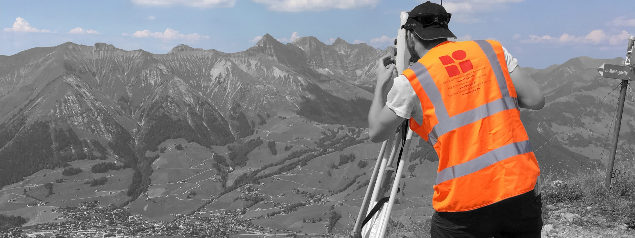

Centre de formation géomatique suisse – organisation romande
Merci de votre attention
Coordonnées enseignant(e)
Chemin des Corjons 26
1052 Le Mont-sur-Lausanne
+41 79 679 47 58
nicolas.ciana@bluewin.ch
Avril 2019

